Slide 1
Spremni smo za školu...
Stručna služba

Slide 2
Priprema, pozor.... škola!!!
Budite svijesni poruke koju šaljete djetetu.
Zauzmite pravilan stav!
Ne plašite dijete školom i ne ‘’uljepšavajte stvari’’.
Razvijajte kod djeteta uzbuđenje i želju za polaskom u školu (razgovarajte s veseljem o školi, pozitivno govorite o učiteljima, kažite mu da vjerujete da će se dobro snaći u školi, prisjetite se svog polaska u školu i razgovarajte o tome...)
Ne plašite ga da neće imati vremena za igru.
Ne uspoređujte ga s braćom i sestrama, susjedom...
Zajedno uredite mjesto za učenje.
Zajednički obavite kupnju školske torbe i pribora.
Ne plašite ga da neće imati vremena za igru.

Slide 3
Sigurnost djece prije svega
Potrebno je dijete podučiti kojim putem će doći do škole.
Podučiti dijete osnovnim pravilima ponašanja u prometu.
Upozoriti dijete na opasnosti koje vrebaju na ulici.
Poželjno je da dijete zna svoju adresu, kako mu se zovu
roditelji i broj telefona.
Poželjno je da dijete zna kome se treba obratiti u slučaju da mu
je potrebna pomoć.
Ne zaboravite da ste svojim ponašanjem u prometu primjer djeci.

Slide 4
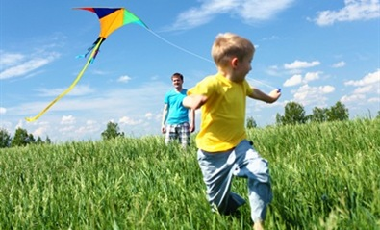
Najvažnija dječja aktivnost -IGRA
Kroz igru dijete uči na zanimljiv način, razvija se,
otkriva svijet oko sebe, igra uloge, razvija kognitivne,
socijalne i govorne vještine....
Potičite motorički razvoj djece.

Slide 5
Spremnost za školu
tjelesna
psihička
intelektualna
emocionalna
socijalna

Slide 6
Lako je naučiti čitati i računati...
u mogućnosti je svjesno usmjeriti i zadržati pažnju na zadanom cilju
može se koncentrirati na aktivnost koja mu i nije baš privlačna
(15-20 min.)
razumije i imenuje prostorne i vremenske odnose
ima dobra jezična znanja i pravilan izgovor glasova
ima dobro razvijen rječnik,razumije događaje oko njega i može ih
smisleno prepričati, može opisati neki događaj,
svrsihodno komunicira..
može rastavljati rečenice na riječi, može rastavljati i sastavljati riječi na slogove i glasove, imenovati prvi glas i zadnji glas,odrediti mjesto glasa u riječi...

Slide 7
poznaje boje, može precrtati zadani lik prema uzorku:
ima razvijene matematičke predvještine: može prebrojati i
procijenti količinu, uspoređivati količinu, razvrstavati
prema zadanim kategorijama (oblik, veličina, boja, kategorija, nizati prema zadanom obrascu...)

Slide 8
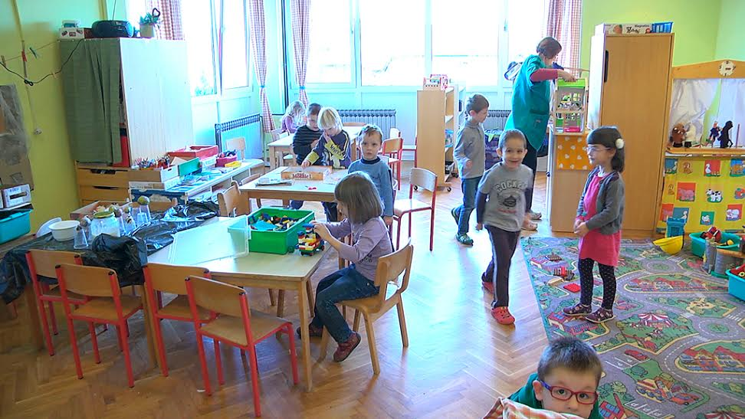
Očekivanja se mijenjaju

Slide 9
Emocionalna zrelost
Određeni stupanj emocionalne stabilnosti i kontrole kako bi dijete uspostavilo odgovarajući vršnjački odnos ali i odnos prema autoritetu.
Dijete je izloženo sustavu vrednovanja, ocjenjivanja i kritikama i na njih mora na određeni način prihvatljivo reagirati.
Prije škole emocije su snažne, kratkotrajne nestabilne(radost se pretvori u ljutnju, ljubav u ljubomoru...) i dijete ih otvoreno iskazuje.
Pred polazak je bitno da ima kontrolu emocija tj. određenu razinu tolerancije na frustracije što će mu omogućiti da ustraje u učenju i onda kad to baš njemu nije ugodno i zanimljivo
Važno je da dijete prihvatljivo reagira na uskraćivanje nekih želja ili potreba.
Dijete prihvaća uspjeh, ali i neupjeh, i zna se nositi s tim osjećajima.
Dijete koje nije naučilo kontrolirati svoje emocije može biti odbačeno od vršnjaka.

Slide 10
Socijalna zrelost
Predstavlja prilagođavanje na društvene obveze.
Od djeteta se očekuje da uspostavi ‘’zreli’’ odnos prema učiteljici, prema vršnjacima i prema zahtjevima života i rada u vršnjačkoj skupini.
Pripremite djecu na to da postoje pravila koja su im nametnuta i vrijede za sve (za vrijeme sata se sjedi na mjestu, jede se samo kad je vrijeme za užinu...)
Razvijaju se socijalne vještine(dijeljenje, pomaganje, suradnja...)
Kod pretjerano zaštićivane djece koči se socijalni i emocionalni razvoj.
Važno je da ...
je dijete u mogućnosti provesti nekoliko sati bez roditelja (teško se odvaja od majke ili se samo digne i ‘’dosta mu je škole... ide kući...’’
može samostalno obaviti neki zadatak bez prisustva učiteljice (ispisati tri reda crta, obojati radni listić...)
pristaje učiniti, po dogovru, nešto što mu se ne da (pokupiti papiriće ispod svog stola, tražiti bojicu koju je izgubio...)
je u mogućnosti održavati red na svom radnom mjestu, zna gdje su mu stvari i što mu pripada.

Slide 11
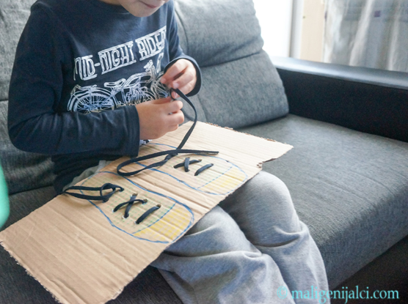
Što učitelji očekuju od djece...
Samostalnost
svlačenje
oblačenje
vezivanje vezica
pospremanje osobnih stvari
prepoznavanje osobnih stvari
razvijene kulturno higijenske navike (pranje i brisanje ruku...)
pravovremeno prepoznavanje fizioloških potreba

Slide 12
Uspješni đaci prvaci
Djeca koja doživljavaju podršku, poticanje, prihvaćanje i hvaljenje u obitelji te izgrađuju pozitivan odnos s roditeljima uspješna su u školi.
Djeca trebaju biti sretna, a škola sigurno mjesto u koje vole dolaziti i provoditi vrijeme.

